Slide 1
第11次 习题课

Slide 2


例3.1
证明：
泰勒公式
介值定理

Slide 3

例3.2
泰勒公式
两端积分

Slide 4

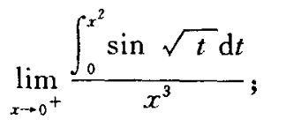
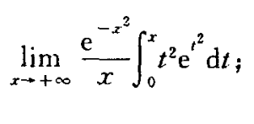


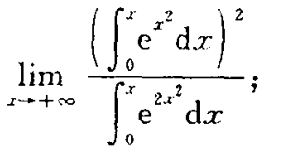
例3.3

Slide 5

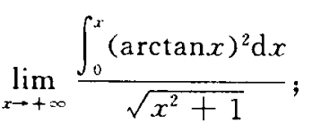
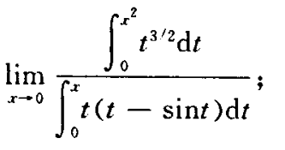


例3.4

Slide 6




例3.5

Slide 7
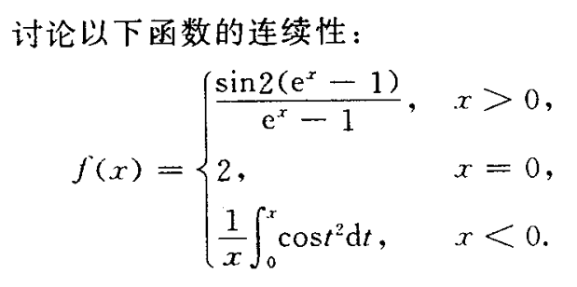

例3.6

Slide 8







例3.7

Slide 9


例3.8

Slide 10
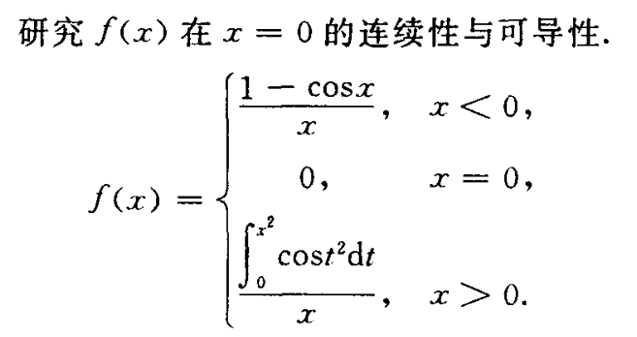
例3.9

Slide 11
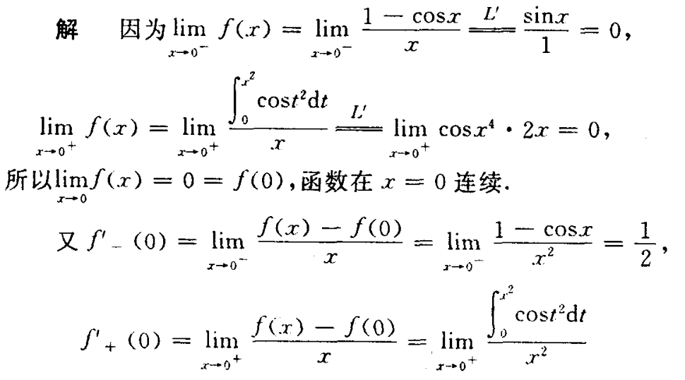


Slide 12



例3.10

Slide 13


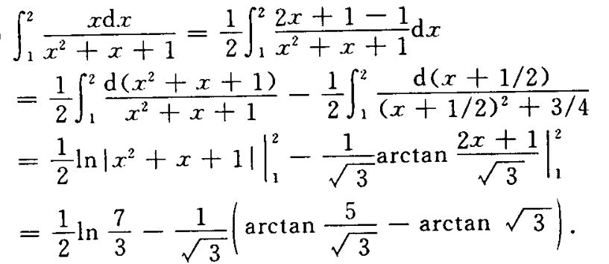
例3.11

Slide 14

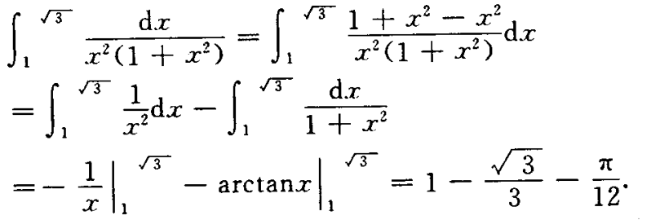

Slide 15


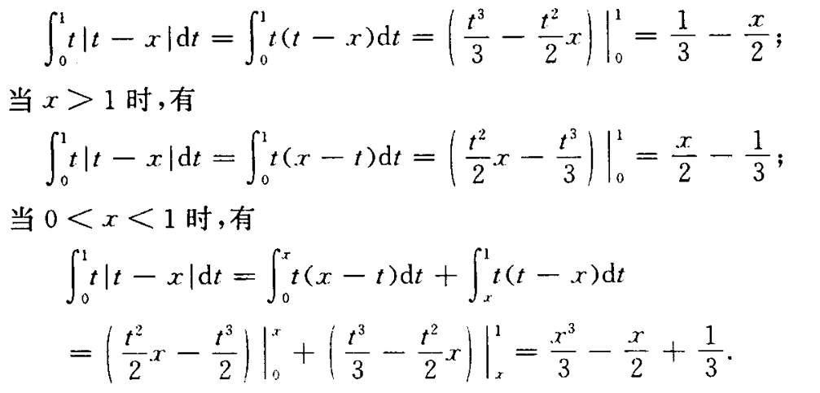

Slide 16



例3.12

Slide 17



Slide 18


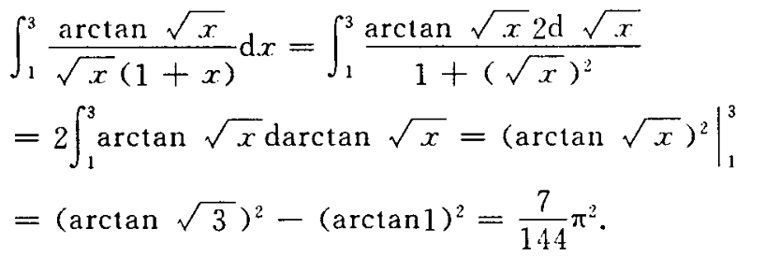
例3.13

Slide 19



Slide 20

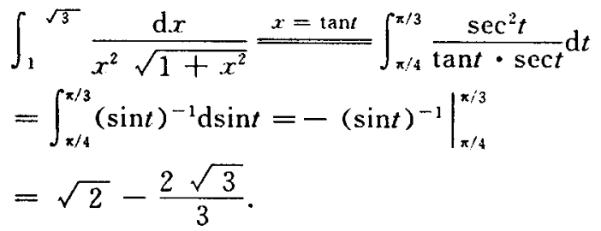

Slide 21
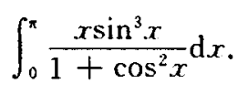


Slide 22
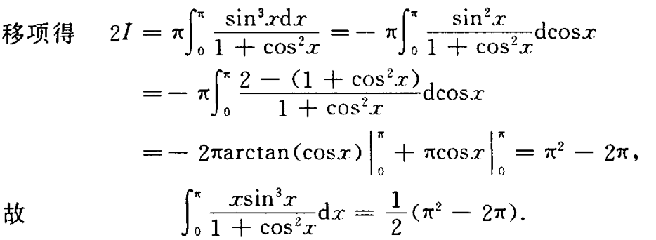

Slide 23
HW：
习题3.3 ：A 4，8，B 1，2，3，4，5，6。
习题3.4 ：A 1（1、3、5、8、10），2（1、2、4）

